Slide 1

瑜你一起
线上瑜伽专业指导

Slide 2
目录/CONTENTS
1.
Background
项目背景
2.
Business
商业模式
3.
Special
产品特色
4.
Demo
项目展示

Slide 3
项目背景
PART1
Part One
Project Background

Slide 4
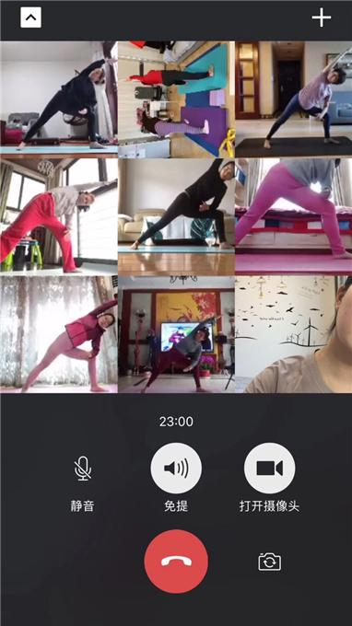



线下瑜伽馆的关闭
疫情原因，很多的瑜伽馆被关掉，推动了线上健身需求，线上健身也减少了通勤时间，使得人们将更多的时间放在健身上。

Slide 5

互联网+技术的推动
随着“互联网+”技术的普遍发展，人们运动健身方式逐渐转变，利用“互联网+”技术与体育运动健身相结合，形成的“互联网+体育”的模式已经快速发展起来。多种多样的健身形式，丰富着人们的体育健身生活。人们运动健身的方式更加地多元化、生活化，体育服务行业在移动客户端也正在高速发展中。而在其中，瑜伽健身的需求越来越高。

Slide 6
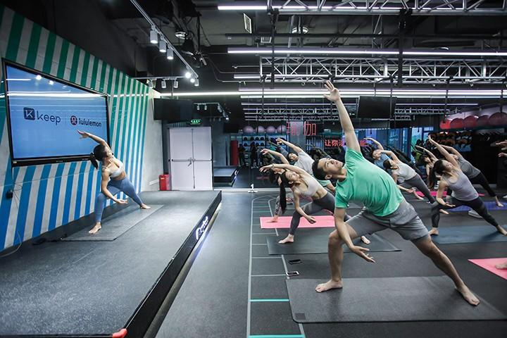
人们健身意识的增强
当代社会的高速发展，人们生活水平逐渐提高，大家对身体健康的关注越来越多，饮食方面，人们更是倾向于轻食的选择。尤其是现在久坐的上班族，因为长期不运动导致身体处于亚健康状态，健身人群的增加是当代一大趋势。

Slide 7
商业模式
PART2
Part Two
Business

Slide 8
线上一对一私教
利用本项目提供的视频通话技术，实现线上视频一对一私教，纠正会员不规范动作。

Slide 9
线上一对多小班课
本系统支持多人视频，作为老师，能看到会员的动作，作为会员，也能看到老师的动作。

Slide 10
线上+线下双选卡项
受制于教室面积、设备等因素，瑜伽馆能容纳的饱和人数有限。而线上是不受空间限制的，可以考虑推出线上+线下双选卡项。通过这种方式，可以大幅提升瑜伽馆的饱和人数，提高坪效！

Slide 11
产品特色
PART3
Part Three
Special

Slide 12

帮助瑜伽馆充分利用资源
本项目将瑜伽教学带到线上，致力为广大瑜伽馆以及健身爱好者提供友好高效的健身选择。依托于声网强大的音视频通信技术，可为瑜伽馆提供多种开课选择，无论是一对一的小班课还是对技术要求较高的多人连麦，声网技术都能提供低延迟、高清的通信画面，为会员提供优质的体验。线上线下相结合的模式，减轻了瑜伽馆教学空间不足的问题，能为瑜伽馆带来更多的收益。

Slide 13
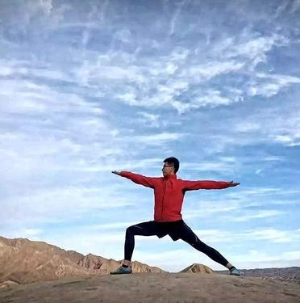
用户节省时间
很多人因为线下瑜伽馆花费很多的时间用来通勤，经常会错过预约的课程。本项目为广大用户提供了多个场景选择，一对一私教、小班课，足不出户，打开应用预约课程就能开始练习，专业老师全程视频指导，提供优质的瑜伽体验，利用清晨一小时、餐后碎片化时间即可锻炼身体。

Slide 14
项目展示
PART4
Part Four
Demo

Slide 15
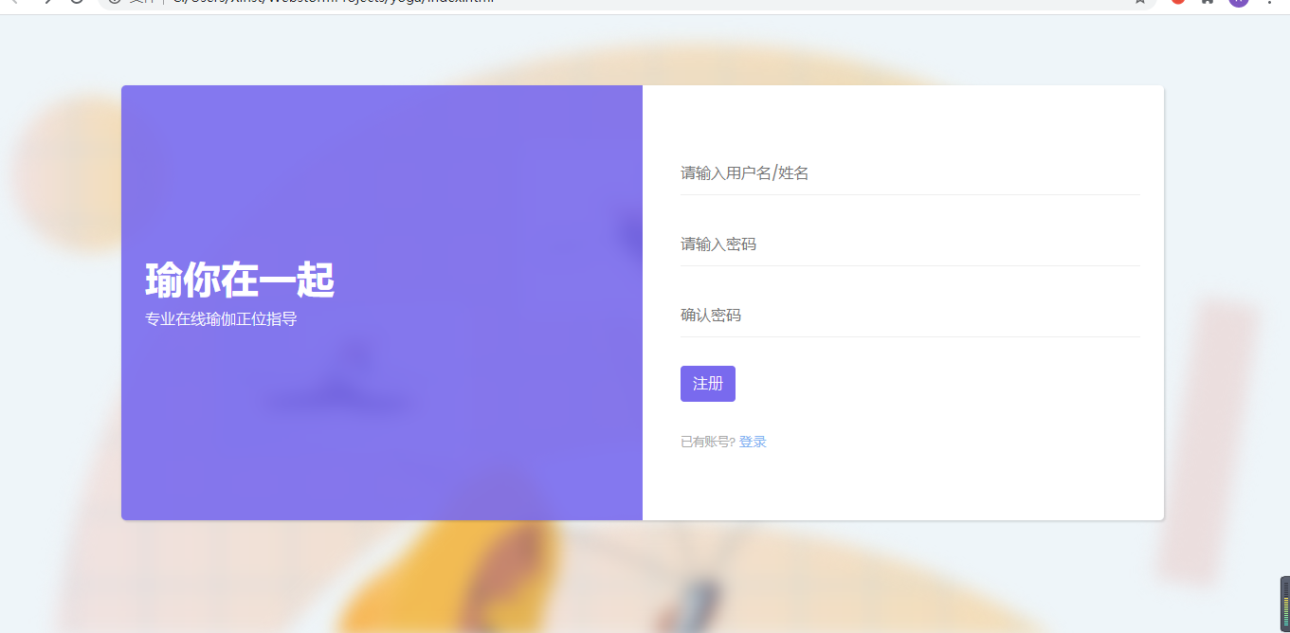

登录界面
填写好关键信息后即可注册

Slide 16
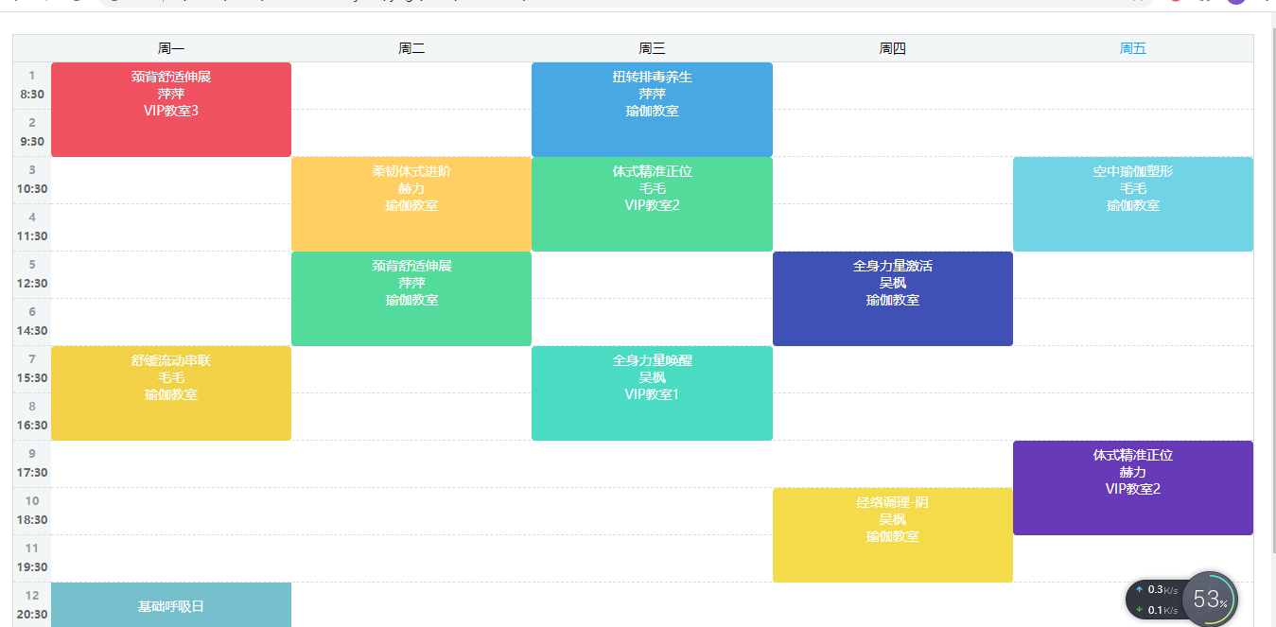

课表选择
项目提供了课表安排功能，提前发布课表，以便会员可以按照自己的时间选择课程。

Slide 17
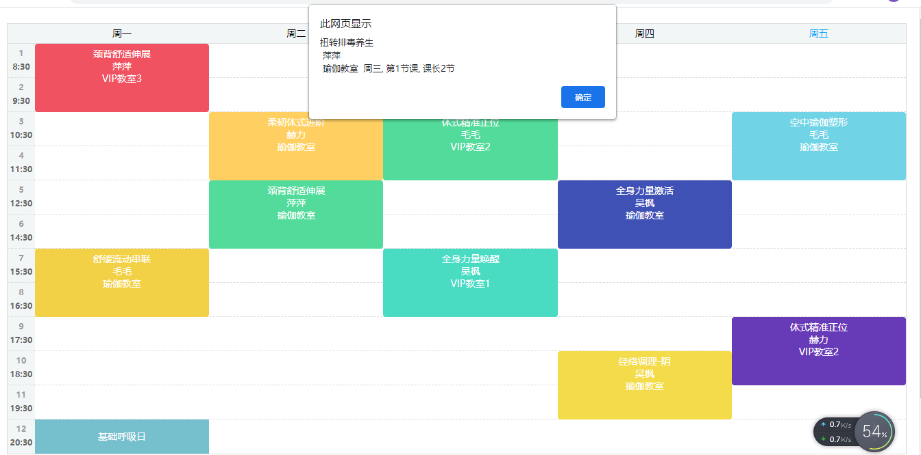

预约课程
点击课表对应位置的课程，会弹出课程信息提示框，点击确定加入课程。

Slide 18
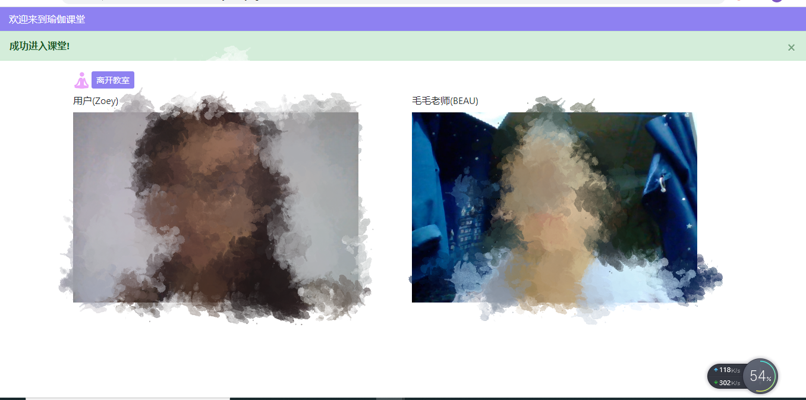

课堂直播界面
在直播课堂里，老师全程视频指导，课堂内的会员也可以交流经验。

Slide 19
THANKS
谢谢观看

